Slide 1
Guía Informativa
21 al 24 de Septiembre de 2025
Universidad La Salle Bajío, Campus Campestre
Parque de Innovación
León, Guanajuato, México

Slide 2
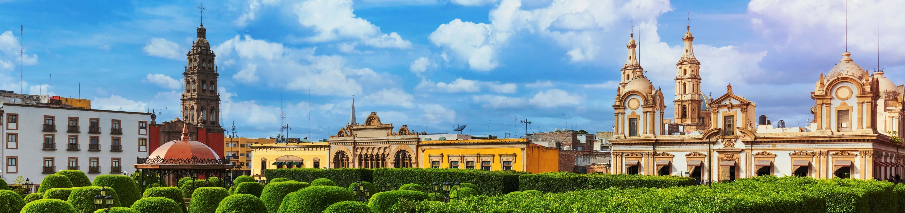
¡Bienvenidos a León!
Deseamos que su participación como expositores en la Expo Posgrado 2025 les brinde una experiencia enriquecedora, en un ambiente propicio para el conocimiento, el intercambio de ideas y la colaboración académica

Slide 3
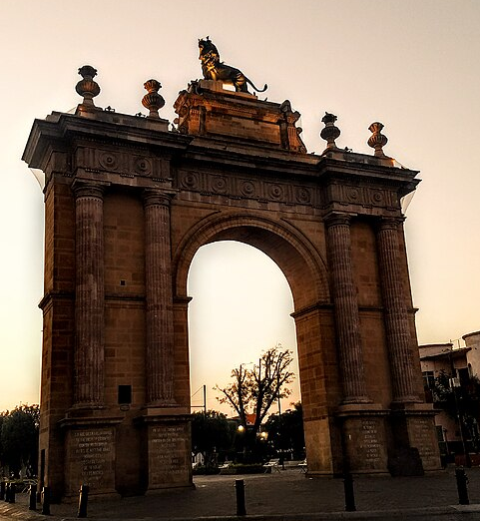
Acerca de la ciudad
León es reconocida a nivel nacional e internacional por su dinamismo industrial, su apuesta por la innovación y su papel estratégico en el corredor industrial del Bajío. Además de su liderazgo en sectores como el cuero-calzado y la industria automotriz, la ciudad ofrece una agenda cultural, académica y recreativa activa, con eventos de talla nacional e internacional a lo largo del año. Esta diversidad aporta vitalidad a la ciudad y brinda múltiples posibilidades para distintos intereses, consolidando a León como un entorno propicio para el desarrollo académico y profesional, así como para disfrutar de una gran variedad de experiencias culturales y de entretenimiento.

Slide 4
Clima en la ciudad
León suele tener un clima cálido, pero en temporada de lluvias (como en septiembre) las temperaturas bajan y es común que llueva. Para los días del 21 al 24 de septiembre de 2025 se espera un clima templado, con una temperatura promedio de 21 °C. Les sugerimos traer ropa cómoda, ya sea casual o formal, y no olvidar una prenda ligera con protección contra la lluvia.
28°
14°

Slide 5
Transporte en la ciudad
León cuenta con diversas opciones de transporte que facilitan la movilidad dentro de la ciudad. Entre ellas se encuentran servicios de taxi tradicional, muchos de los cuales ofrecen factura al solicitar el servicio vía telefónica. También operan aplicaciones de transporte como Uber y Didi, ampliamente utilizadas por visitantes y locales por su practicidad, cobertura y opciones de pago. Estas alternativas permiten trasladarse de manera cómoda y segura entre hoteles, sedes de eventos y puntos de interés.
Recomendaciones:
+52 477 5902121
. Servicio por WhatsApp
. Servicio 24hrs
. Tramita Facturas

Slide 6
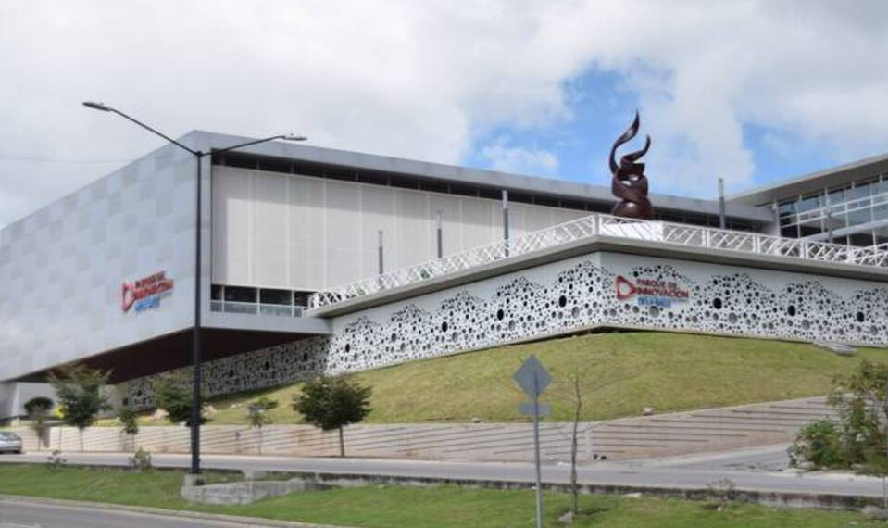
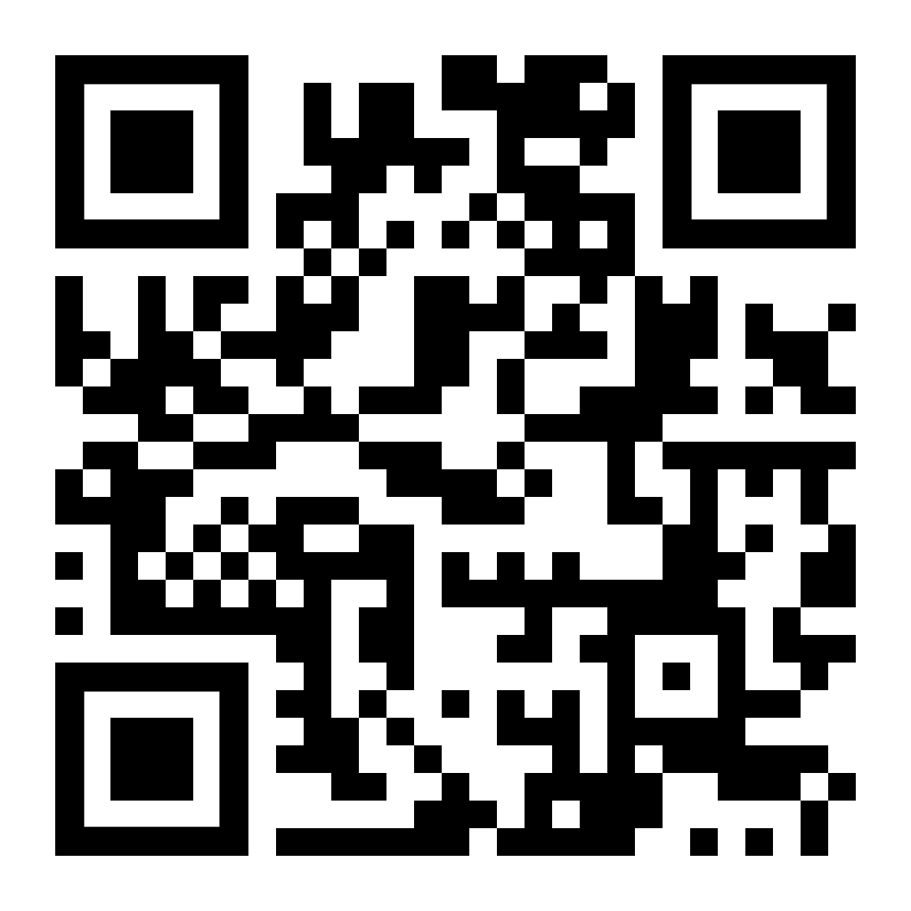
Sede
Universidad La Salle Bajío,
Campus Campestre
Parque de Innovación
Blvd. Campestre 2150,
Col. Bosques del Refugio, CP.37150, León, Gto. México

Slide 7
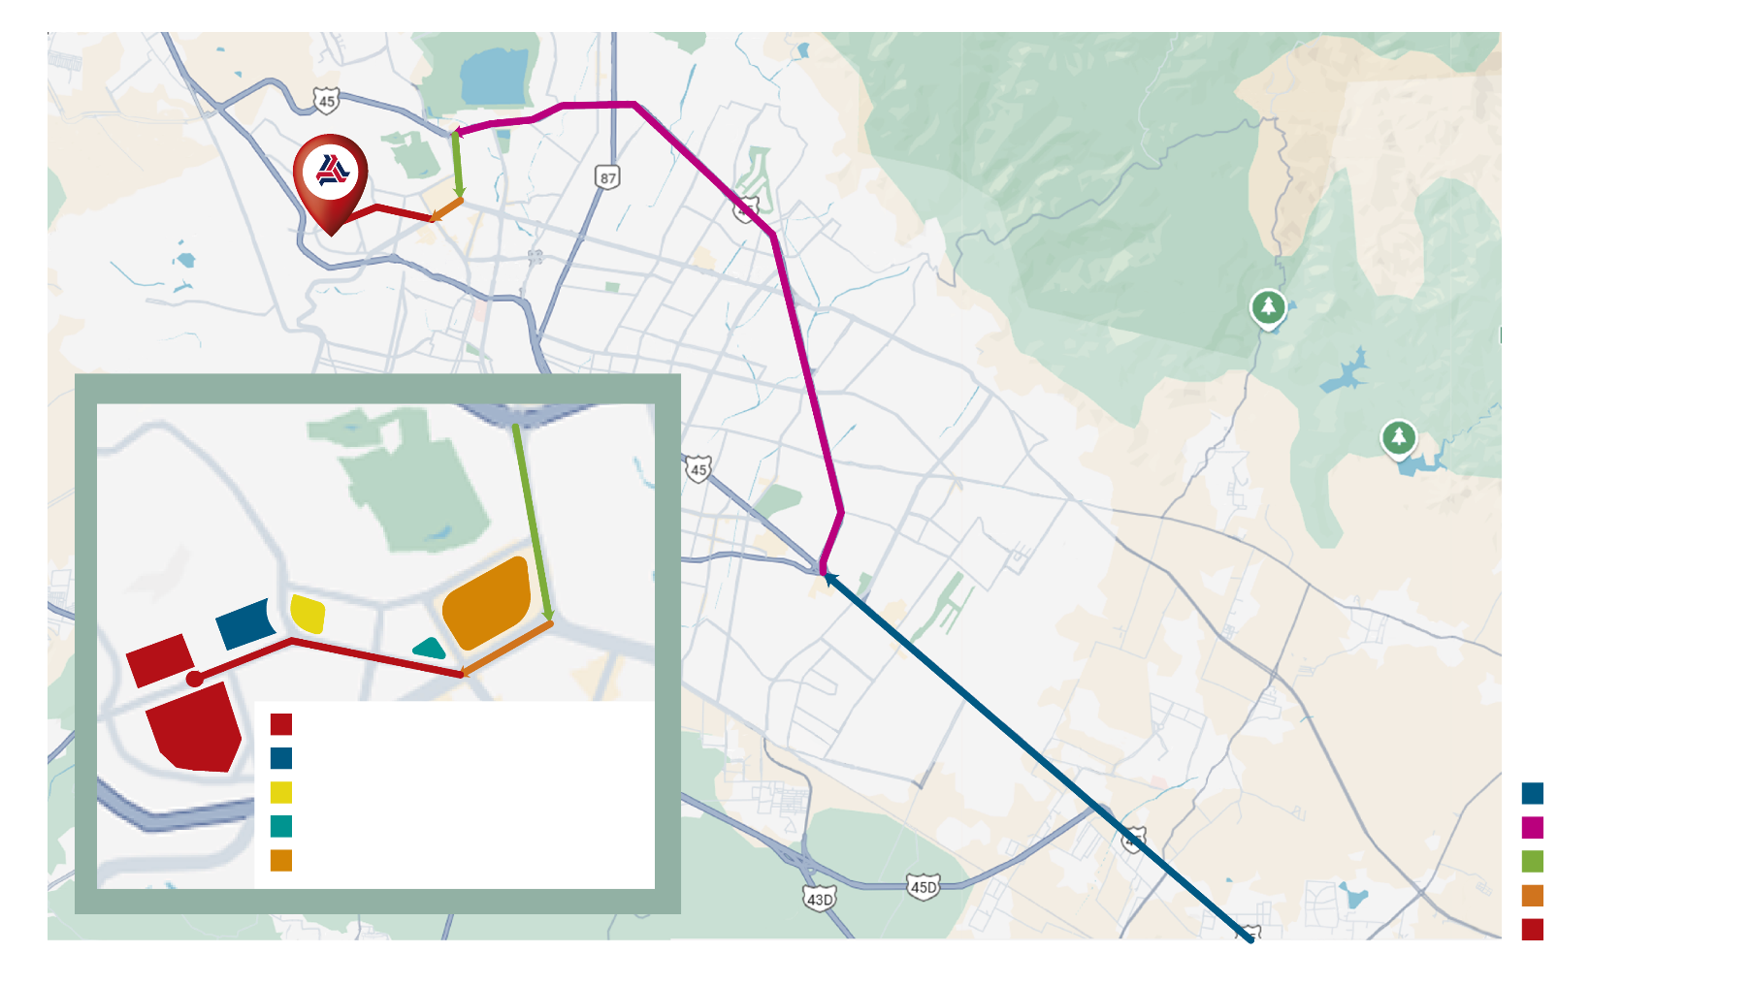
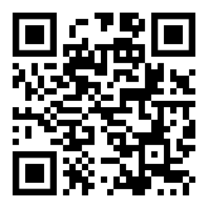
Cómo llegar…
Desde el Aeropuerto Internacional del Bajío BJX (León/Silao)
Toma el Blvd. Aeropuerto en dirección a León. Gira a la derecha en la salida hacia el Libramiento José María Morelos y continúa por esta vía hasta tomar la salida del puente elevado que conduce hacia el Blvd. Cloutier y sigue derecho. Al llegar a la glorieta con Av. José Alonso de Torres, gira a la derecha. Continúa por esta avenida hasta llegar a Blvd. Campestre. Sigue derecho y, poco después de pasar el Costco y el Soriana/Sodimac, verás a tu derecha el acceso al Parque de Innovación de la Universidad La Salle Bajío.
Universidad La Salle Bajío
BMW
Costco
Blvd. Aeropuerto
Soriana/Sodimac
Libramiento José María Morelos
Plaza Mayor
Blvd. Cloutier
Av. José Alonso de Torres
Blvd. Campestre

Slide 8
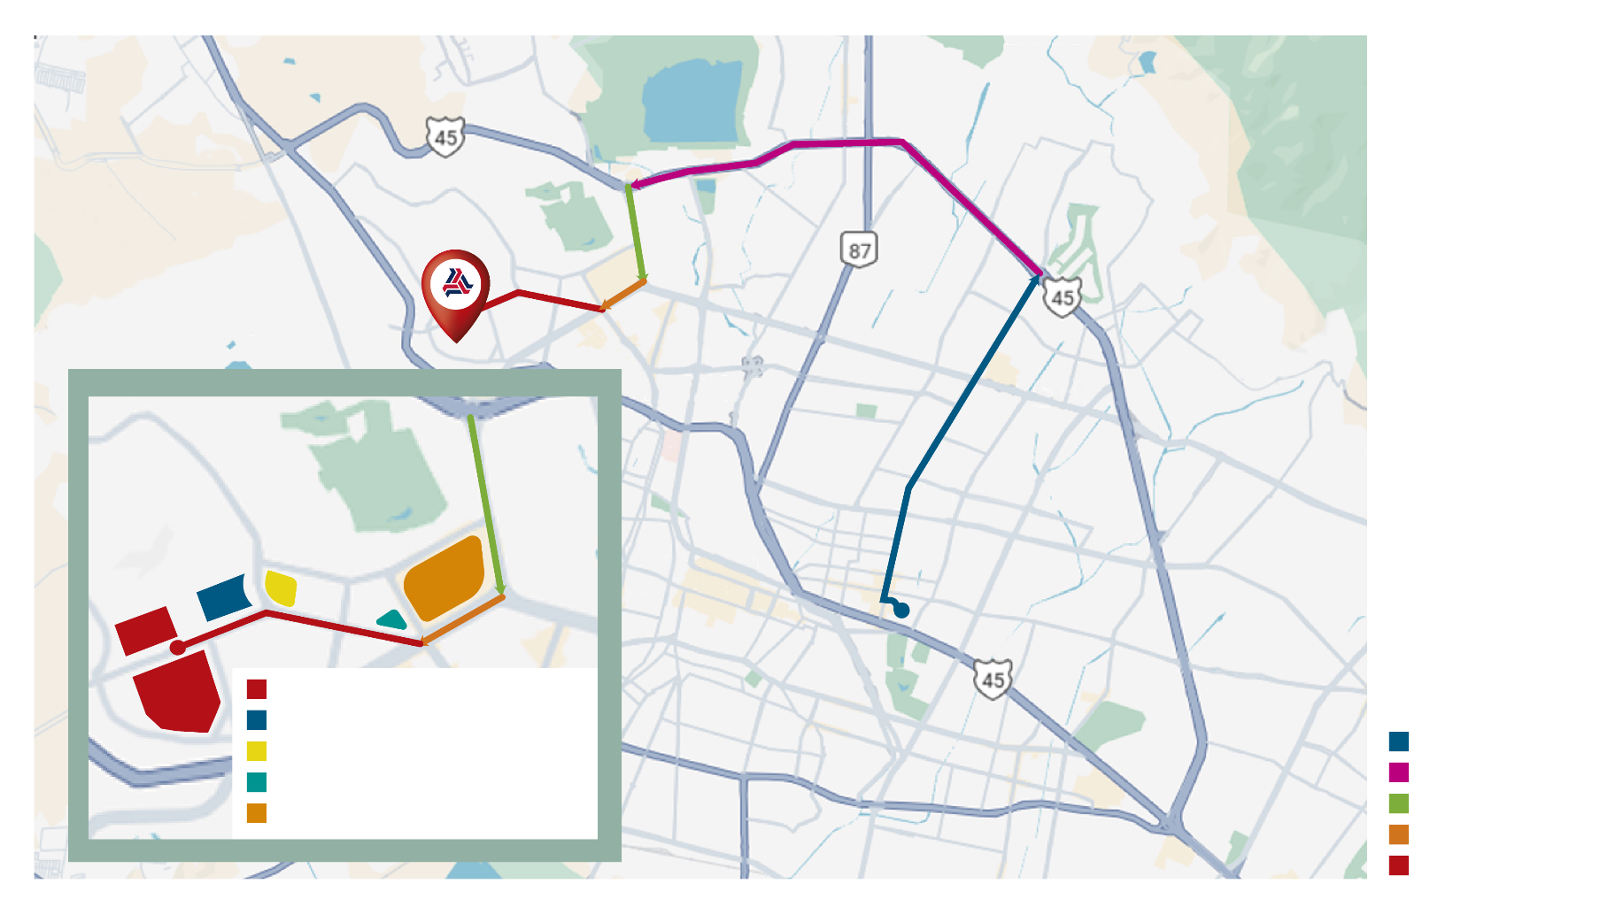
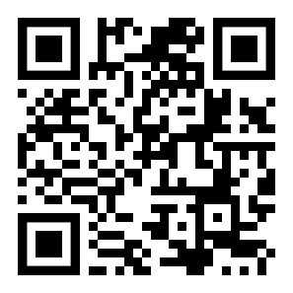
Cómo llegar…
Desde la Central de Autobuses de León
Toma hacia el este por el Blvd. Hilario Medina hasta que te conecte con el Libramiento José María Morelos. Continúa por esta vía hasta tomar la salida del puente elevado que conduce hacia el Blvd. Cloutier y sigue derecho. Al llegar a la glorieta con Av. José Alonso de Torres, gira a la derecha. Continúa por esta avenida hasta llegar a Blvd. Campestre. Sigue derecho y, poco después de pasar el Costco y el Soriana/Sodimac, verás a tu derecha el acceso al Parque de Innovación de la Universidad La Salle Bajío.
Universidad La Salle Bajío
BMW
Blvd. Hilario Medina
Costco
Libramiento José María Morelos
Soriana/Sodimac
Blvd. Cloutier
Plaza Mayor
Av. José Alonso de Torres
Blvd. Campestre

Slide 9
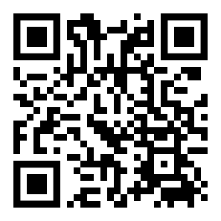
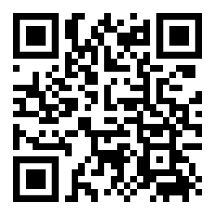
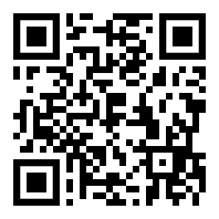
Hospedaje cerca de la Universidad
Hotel Suites Mexico Plaza Campestre
Holiday Inn & Suites Plaza Mayor
Hyatt Centric
Campestre León

Slide 10
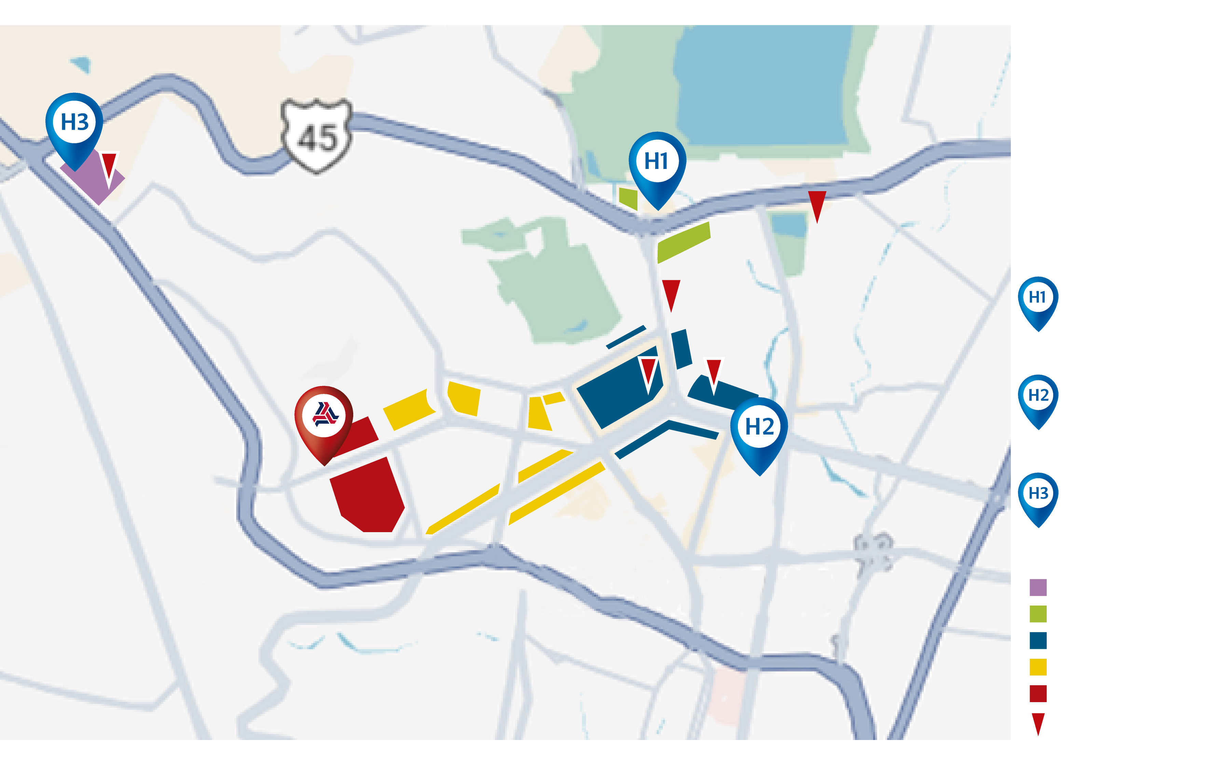
Servicios alrededor de la Universidad
La Universidad La Salle Bajío se encuentra a solo 5 minutos de Plaza Mayor, donde puedes acceder fácilmente a una amplia oferta de restaurantes, tiendas, servicios y espacios recreativos.
Hotel Suites México Plaza Campestre
Blvrd Jose María Morelos No 1502, Predio el Capulin, 37130 León de los Aldama, Gto.
Holiday Inn & Suites Plaza Mayor
Blvd A. López Mateos Poniente #2619, Villa del Juncal, 37180 León de los Aldama, Gto.
Hyatt Centric Campestre León
P.º de los Insurgentes 3360, 37330 León de los Aldama, Gto.
Plaza Puerta Bajío
Plaza Campestre
Zona de Plaza Mayor
Áreas comerciales / restaurantes
Universidad La Salle Bajío
Bancos y cajeros automáticos

Slide 11
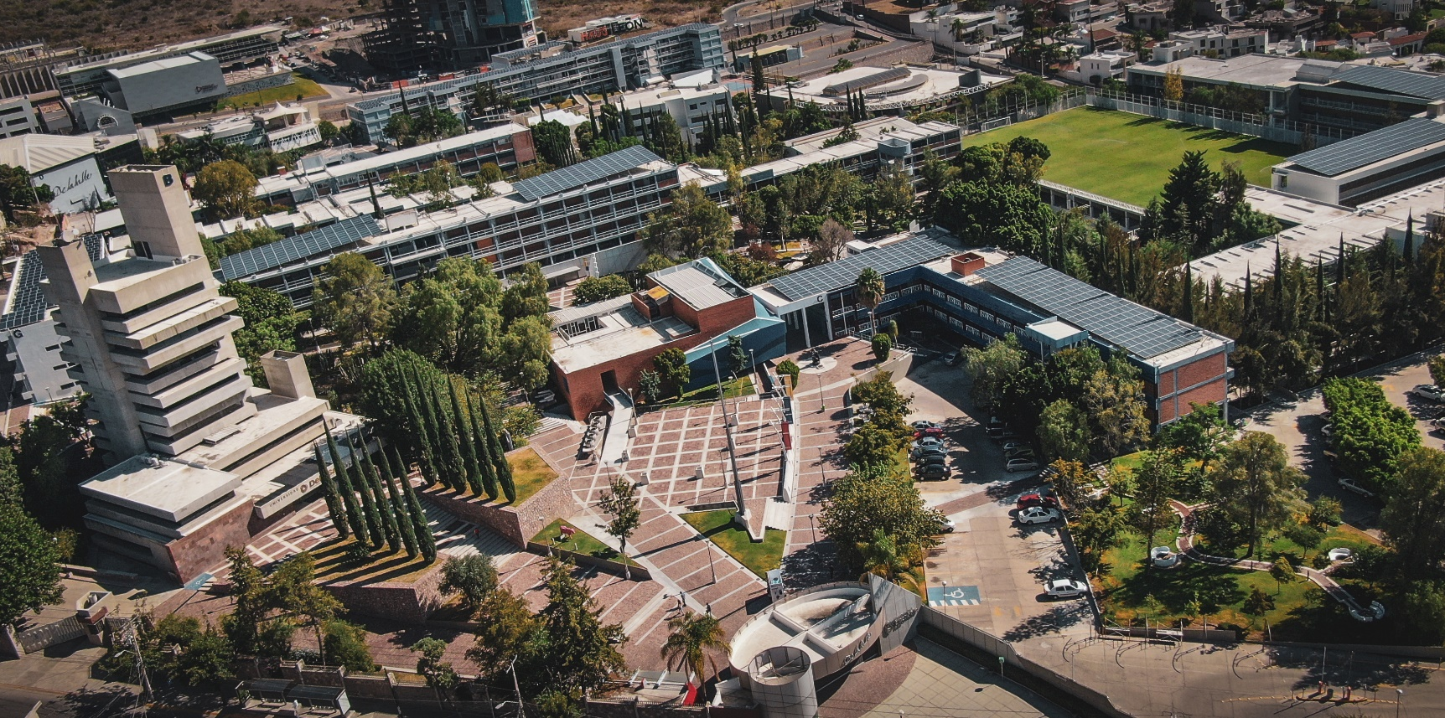
Servicios en la Universidad
El campus Campestre de la Universidad La Salle Bajío ofrece diversas comodidades para sus visitantes. Cuenta con cafeterías y espacios de descanso dentro de sus instalaciones, así como la posibilidad de recibir pedidos por servicio de delivery desde plataformas como Uber Eats o Didi Food. Además, en su interior se encuentra ATM de Banco Santander y Banamex, lo que facilita la realización de operaciones bancarias sin necesidad de salir del campus.

Slide 12
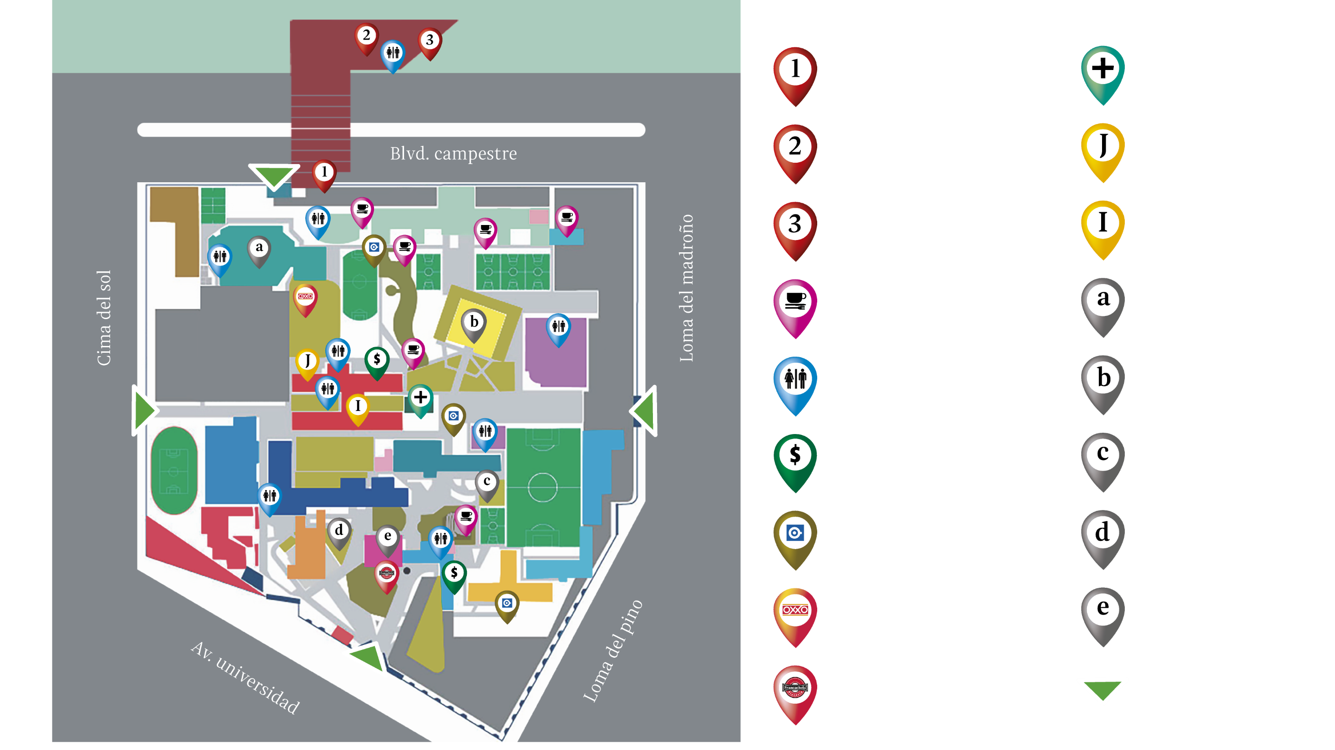
Acceso ULSA Bajío por puente de innovación
Enfermería
Sala de Exhibiciones del Parque de Innovación
Auditorio J106, J107, J301 y J310
Terraza del Parque de Innovación
Auditorio Hermano Muciano I005
Salón de los Cristales,
Foro Universum,
Cancha Escudos
Cafeterías
Baños
Biblioteca
Cajeros Automáticos
Plaza San Juan Bautista
Cafés Punta del Cielo
Jardín de la Inclusión
OXXO 24 hrs.
Mi Museo Universitario
Pizzería Francachela
Accesos a ULSA Bajío

Slide 13
Contacto
comunicacion@comepo.org.mx
Turno Matutino
Víctor Hugo Martínez Jiménez
+52 (477) 788 5500 ext 2056
Turno Vespertino
Alejandra Espinosa Gómez
+52 (477) 788 5500 ext 2056

